Slide 2
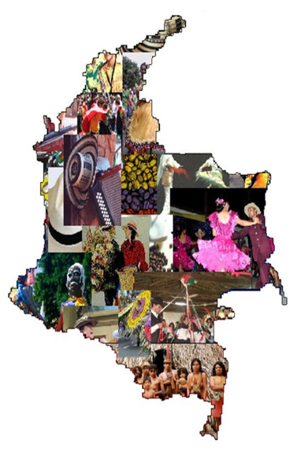
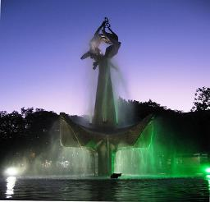
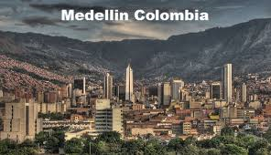

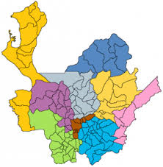
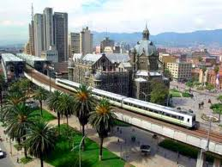
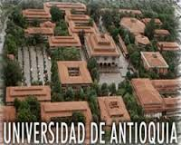

Slide 3

VIII CONGRESO IBEROAMERICANO DE CONTABILIDAD DE GESTIÓN
X CONGRESO IBEROAMERICANO DE ADMINSITRACIÓN EMPRESARIAL Y CONTABILIDAD

Slide 4



SISTEMAS DE INFORMACION Y CONTROL
GENERADORES DE VALOR PARA UN PAÍS DE BUENAS PRÁCTICAS DE GOBIERNO
GRANDRES QUEHACERES PARA UN
PAIS DE MUCHA PROSPERIDAD

Slide 5
A S U N T O S D E LA R. S.
- GOBIERNO DE LA ORGANIZACIÓN
- DERECHOS HUMANOS
- PRÁCTICAS LABORALES
- MEDIO AMBIENTE
- PRÁCTICAS OPERATIVAS JUSTAS
- ASUNTOS DEL CONSUMIDOR
- DESARROLLO SOCIAL

Slide 6
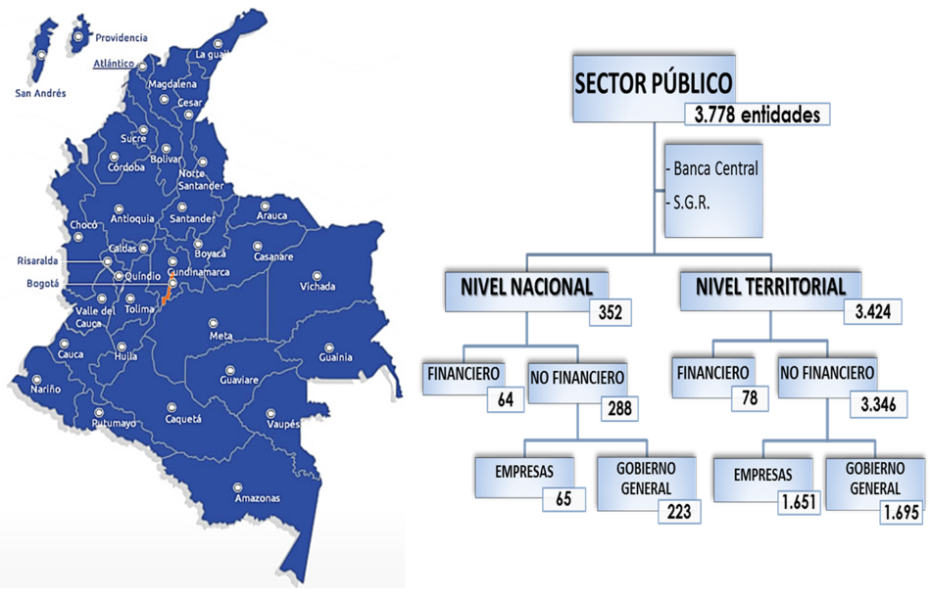
3.802
348
3.452
67
281
74
3.378
63
218
1.674
1.704

Slide 7
S I S T E M A S DE I N F O R M A C I Ó N
INSTRUMENTOS, MEDIOS, PROCEDIMIENTOS QUE SISTEMATIZADOS RECOGEN, PROCESAN, ALMACENAN Y TRANSMITEN INFORMACIÓN PARA FACILITAR EL CUMPLIMENTO DE LOS FINES DE UNA INSTITUCIÓN, LA TOMA DE DECISIONES ADECUADAS Y EL CONTROL DE LA GESTIÓN .
Aplicación Deficiente Genera Aplicación Eficiente Facilita
Toma de Decisiones Equivocadas Toma de Decisiones Acertadas
Caos Administrativo Control Gerencial y del Ciudadano en la Gestión
Facilita la Corrupción Transparencia, Control de la Corrupción, Rendición de Cuentas

Slide 8
Soportes
Soportes
del ciclo de gestión
1.Planificación orientada a resultados
2.Presupuesto por resultados
3. Gestión financiera pública
5. Sistemas de seguimiento y evaluación
4. Gestión de programas y proyectos
Fuente: SEP PRODEV-BID

Slide 9
Pilares del Modelo de Gestión Burocrático-Tradicional
control de los insumos (número de funcionarios, gastos autorizados, etc.) | cumplimiento detallado de normas y procedimientos definidos centralmente | logro de productos (número de inspecciones, viviendas o atenciones)
ILPES/CEPAL
Marianela.armijo@cepal.org
FUENTE:

Slide 10

Crisis del Estado que obliga a revisar o “paradigma burocrático” en A.Latina
Reformas Consenso Washington
Democratización y Demanda Social
Inflación Crónica
Factores Demográficos
Apertura Comercial y Globalización
Incrementalismo Fiscal y
Deuda Pública

Slide 11
La Discusión del Modelo de Gestión Pública
Problema Financiero (disciplina fiscal)
Problema Económico (Globalización)
Problema Social (Pobreza, desigualdad )
Problema Político
(Gobernabilidad e desligitimación del Estado
para conseguir valor público)

Slide 12
A partir de experiencia, en qué consiste “Nueva Gerencia Pública” ?
(New Public Management)
La “Nueva Gerencia Pública” intenta trasladar la cultura de orientación de los resultados a las organizaciones del sector público mediante la introducción de algunas reformas estructurales en la gestión.

Slide 13
Pilares del Modelo de Gestión Nueva Gerencia Pública
Medición de Resultados
Participación Ciudadana y Transparencia
Dimensiones Cualitativas de la Gestión
Ciudadanos pueden evaluar calidad, cantidad y oportunidad de los bienes y servicios recibidos

Slide 14
P l a n e a c i ó n y G e s t i ó n.
Ley 489 de 1998. Democratización y Control de la Administración Pública
• Art. 32. Todas las entidades y organismos de la Administración Pública tienen la obligación de desarrollar su gestión acorde con los principios de la democracia participativa y democratización de la gestión pública. Participación ciudadana en la gestión
Decreto 2482 de 2012
Aplica a Entidades y organismos de la Rama Ejecutiva del Poder Público del Orden Nacional, organizados en los términos señalados en el artículo 42 de la Ley 489 de 1998.
Modelo http://portaldafp.go.co/model/retrive_docu_noti?=119

Slide 15
Modernización Institucional
Política dirigida a orientar el diseño de organizaciones modernas, innovadoras, flexibles y abiertas al entorno, alineadas a las estrategias, estructuras y procesos definidos para el logro de los propósitos y resultados que de ellas se esperan; en un marco de racionalidad de asignación de recursos, eficiencia y eficacia en el uso de los mismos; con capacidad de transformarse, adaptarse y responder en forma ágil y oportuna a las demandas y necesidades de la comunidad, para el logro de los objetivos del Estado.

Slide 16


G r a c i a s
“POR PERMITIRNOS HACER PÚBLICO
LO PÚBLICO ”
pbohorquez@contaduria.gov.co
@Contaduria_CGN
Contaduría General de la Nación

